Slide 1
以项目为核心的阶段
项目1
项目（M版本）
M1
M2
M3
项目2
产品系列（R版本）
R1
R2
R3
平台沉淀
初步形成产品平台和技术平台
产品平台V1
产品平台V2
项目1
平台迁移
产品平台（R版本）
技术平台V1
技术平台V2
项目2
R1
R2
R3
平台形成
以平台为核心的阶段
V2
V2
V2
V2
V2
V2

Slide 2
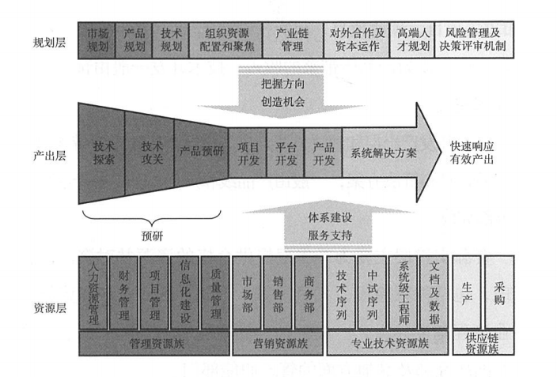
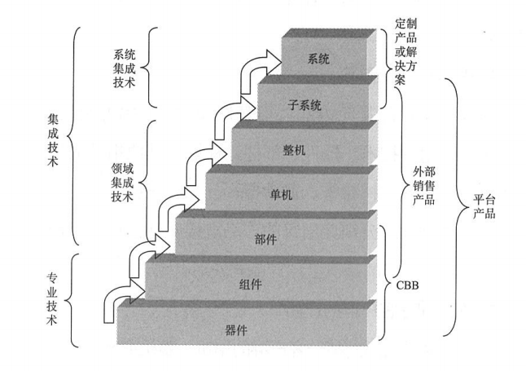
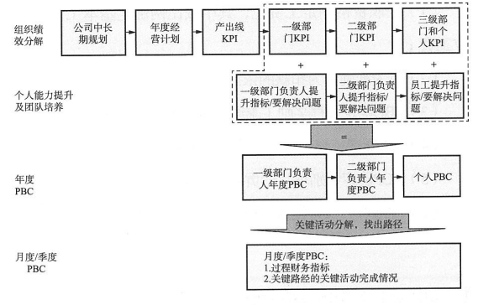
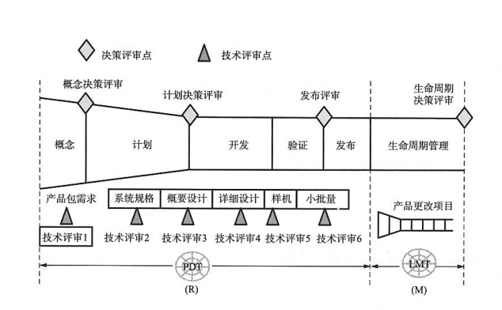
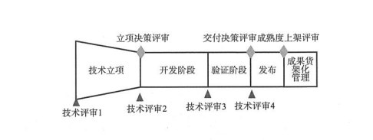
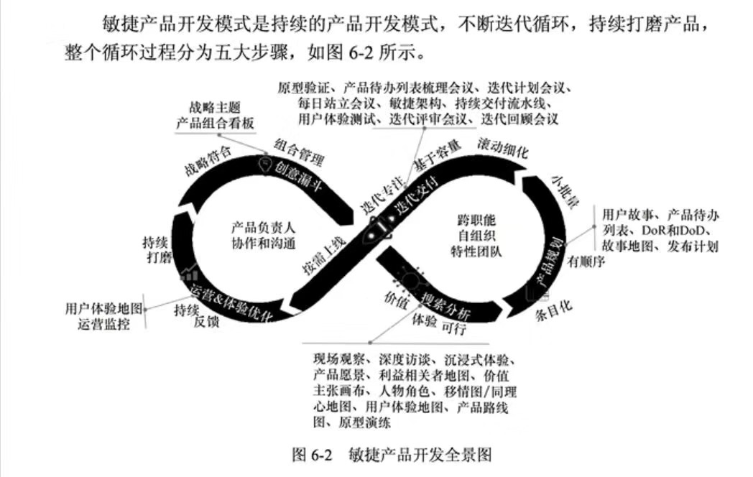
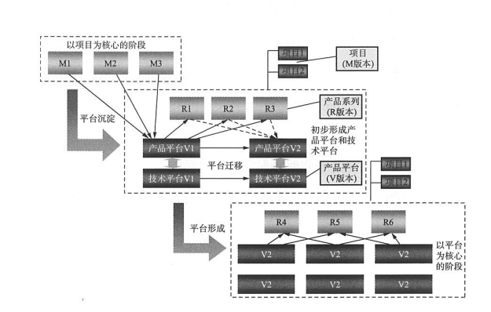
资源部门
货架、平台
产品开发
DevOps、绩效管理
技术开发
核心技术管理
关键技术管理

Slide 3
项目 （M版本）
子版本1
销
售
与
服
务
子版本2
1
1
1
1
1
1
2
2
2
2
2
2
产品 （R版本）
3
3
3
3
3
3
市
场
与
产
品
产品线1
产品线2
产品线3
产品线1
产品线2
产品线3
产品平台 （V版本）
产品平台1
产品平台2
专用技术
产品与平台
专用技术
研
发
与
技
术
核心技术1
核心技术2
核心技术3
核心技术4
核心技术5
核心技术6
核心技术7
核心技术8

Slide 4
愿景目标
细分市场及评估
市场开发
技术手册
竞争分析
生产服务开发
买点分析（FFAB）
配置手册
商业模式分析
过程文档
产品包开发
产品需求规格说明书
技术白皮书
技术开发
产品任务书
用户手册
资料表开发
路标规划
培训手册
业务策略
安装手册
产品任务书
维护手册
生产服务开发
路标规划
产品“一纸禅”
生产服务开发
业务策略
售前胶片
路标规划
销售指导书
业务策略
销售案例分析
资料表开发
软性文章

Slide 5
行政办
总裁办公会议
技术委员会
研发与市场委员会
绩效管理委员会
战略与财经委员会
供应链管理委员会
客户关系委员会
企业解决方案部
运作支持部
人力资源
财务部
企划部
运作支持部
运作支持部
质量管理部
企业市场部
预研部
产品线1~N
公共研究部
中试部
技术支持部
产品线解决方案部
产品线研发部
产品线市场部
产品平台1
产品平台n
技术部1
技术部n
测试部
产品平台1
产品平台n
技术部1
技术部n
测试部
系统测试中心
工艺中心
总装中心
结构中心
试制中
结构中心
结构中心
试制中
结构中心
试制中
结构中心
试制中
运作支持部
产品经理1
计划经理
系统经理
产品经理n

Slide 6
路径G:成熟产品的定制化营销
产品开发流程
概念决策评审
计划决策评审
发布决策评审
退市决策评审
概念
阶段
计划阶段
计划阶段
验证阶段
发布阶段
生命周期管理
路径A:项目产品化
路径E:产品项目平台化
立项决策评审
标前决策评审
中标决策评审
生命周期维护决策评审
预立项
阶段
立项
阶段
招投标与合同签订阶段
实施阶段
项目运维及利润核算
定制开发流程
路径C:定制项目平台化
立项决策评审
标前决策评审
中标决策评审
生命周期维护决策评审
路径B:项目委托预研
概念
阶段
计划
阶段
开发阶段
验证阶段
成果化及货架化阶段
技术开发流程
立项决策评审
交付决策评审
路径F:预研平台化
路径D:产品委托预研
立项
阶段
开发
阶段
验证阶段
发布及结果转化

Slide 7
公司质量管理部
制定质量方针
指导
汇报
研发体系负责人
指示
汇报
贯彻质量方针
资源线或产品线经理
过程质量控制
组织产品
质量控制
系统级工程师
测试及验证部
设计质量保证
技术质量保证
业务指导
汇报反馈
项目组（1~n）
PQA（1~n）

